Slide 1
BÁO CÁO MOCK PROJECT 2
ĐỀ TÀI: QUẢN LÝ CỬA HÀNG BÁN VẬT TƯ Y TẾ
Nhóm 1

Slide 2
Nội dung
Thành viên nhóm
Giới thiệu đề tài
Công nghệ sử dụng
Các chức năng của sản phẩm
Phụ trách công việc

Slide 3
Thành viên nhóm
Hồ Thị Kim Huệ
Huỳnh Kim Chính
Nguyễn Văn Dô
Trịnh Nhật Anh
Võ Tiến Anh

Slide 4

Giới thiệu đề tài
QUẢN LÝ CỬA HÀNG BÁN VẬT TƯ Y TẾ
Notes:
Ưu điểm: Hệ thống có giao diện thân thiện.,đơn giản và dể sử dụng.
Nhược điểm: Chương trình còn nhiều thiếu sót do chưa nắm vững nghiệp vụ quản lý!

Slide 5



Công nghệ sử dụng
Ngôn ngữ: Java
Database: SQL Server 2012
Môi trường Eclipse

Slide 6




Các chức năng của sản phẩm
Đăng nhập
Hệ Thống
Tạo Tài Khoản
Đổi Mật Khẩu
Đổi Ngôn Ngữ
Danh Mục
Quản Lý Thông Tin
Quản Lý Nhân Viên
Quản Lý Khách Hàng
Thống Kê
Thống Kê Tài Chính
Thống kê Vật Tư

Slide 7
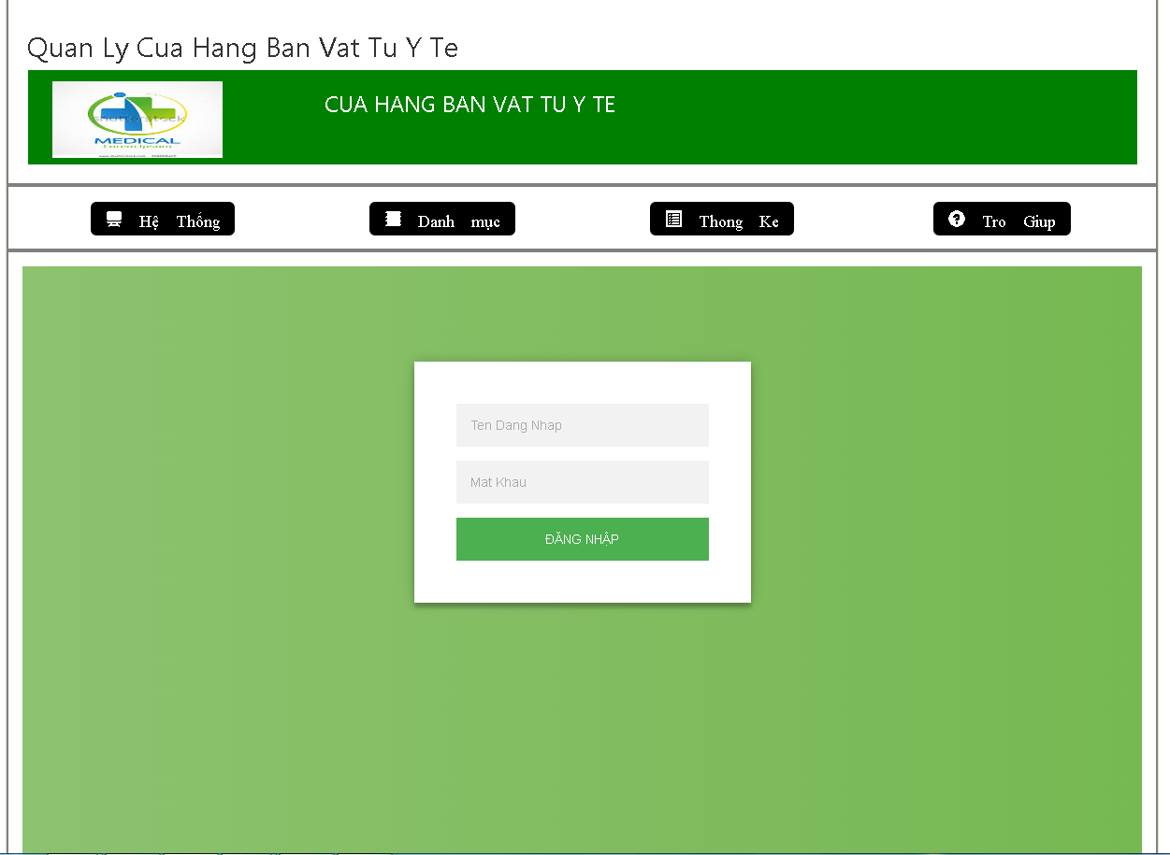
Đăng nhập

Slide 8
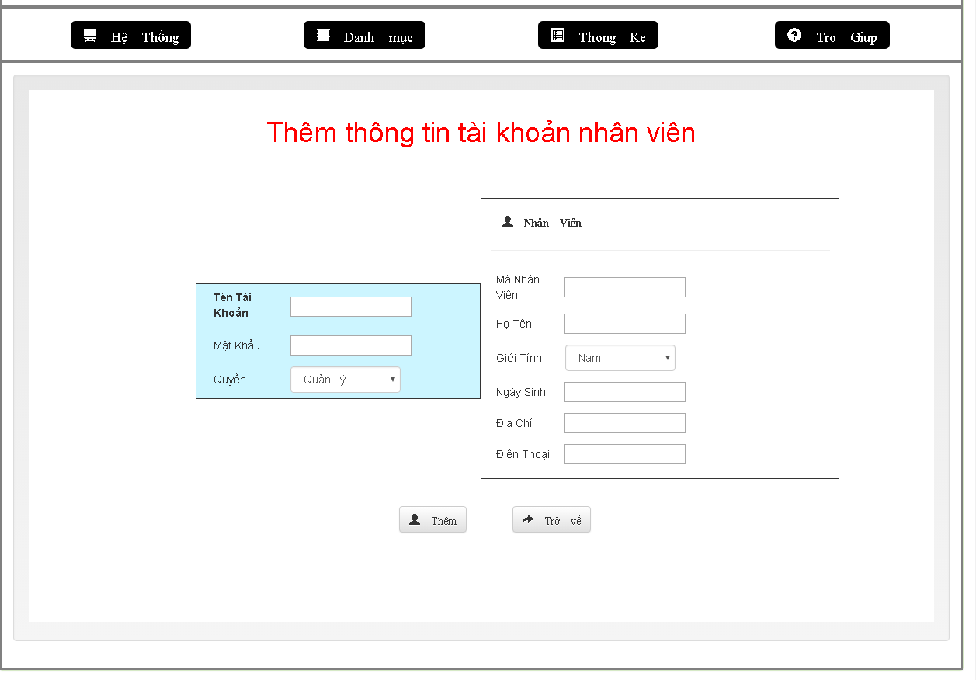
Tạo Tài Khoản

Slide 9
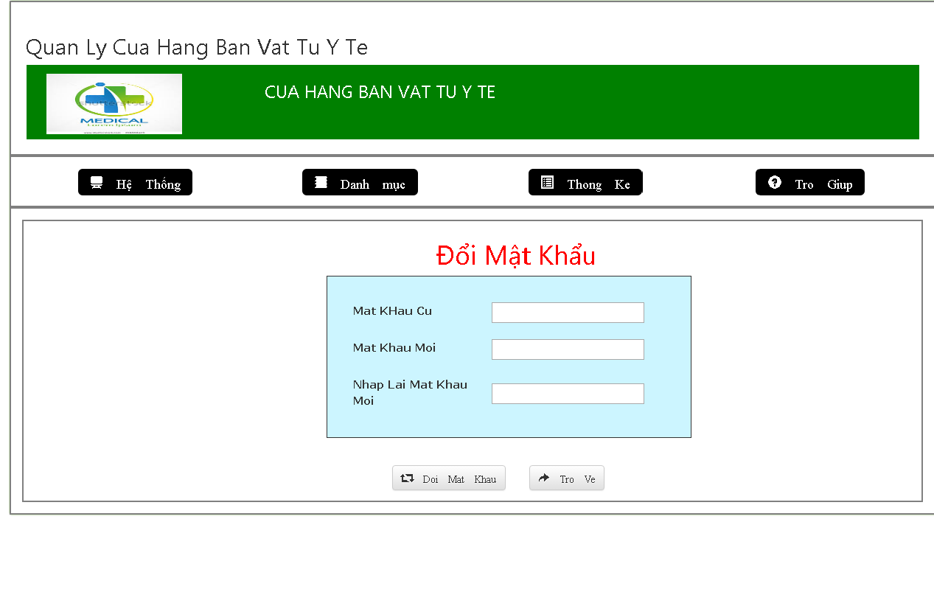
Đổi Mật Khẩu

Slide 10
Thay Đổi Ngôn Ngữ

Slide 11
Quản lý nhân viên

Slide 12
Quản lý Khách Hàng

Slide 13
Thống Kê Tài Chính

Slide 14
Thống Kê Vật Tư

Slide 15
Phân chia công việc
Tạo Database : Hồ Thị Kim Huệ
Chức năng Tạo Tài Khoản : Trịnh Nhật Anh
Chức năng Đổi mật khẩu: Trịnh Nhật Anh
Chức năng Quản lý Nhân Viên : Võ Tiến Anh
Chức năng Quản lý Khách Hàng:Võ Tiến Anh
Chức năng Thống Kê Tài Chính: Huỳnh Kim Chính
Chức năng Login:Huỳnh Kim Chính
Chức năng Đổi Ngôn Ngữ :Nguyễn Văn Dô
Thống Kê Vật Tư : Nguyễn Văn Dô

Slide 16
THANK YOU

